Slide 1



义务教育《信息科技》四年级上册
第2单元 争做家乡推广大使
——数据存储与安全
亳州市蒙城县逍遥路小学 王冰宵

Slide 2
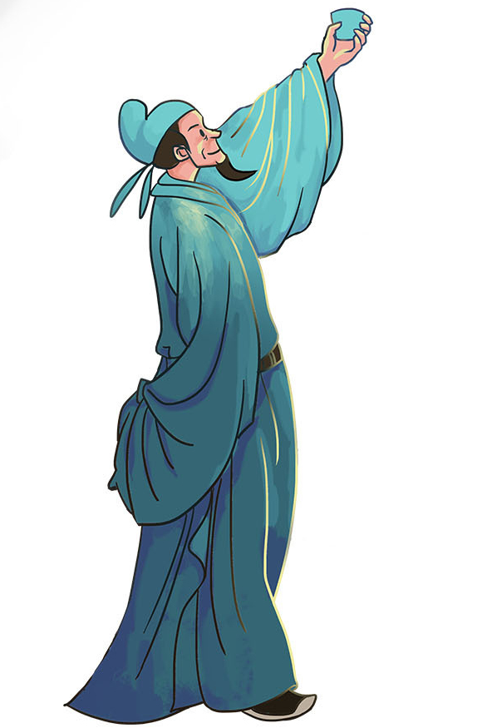

项目情境
李徽的家乡历史悠久，人杰地灵，孕育了无数的名人志士，他们是家乡的骄傲。为了扩大家乡的影响力，让外地的朋友了解家乡，李徽计划将收集到的家乡名人数据进行存储、整理，使用互联网方式推介家乡历史名人，你想当小小名人推介官，帮助李徽进行历史名人推介吗？
怎样帮李徽？

Slide 3


明确目标
安全选用网络存储设备，推介家乡名人。
能够选用合适的存储设备保存数据，在学习和生活中有意识地保护数据安全，并遵守相关的法律法规。

Slide 4





1.认识数据存储的设备
2.了解云存储的常见形式
3.确定在线推介家乡名人的思路
数据存储的安全意识
1.收集家乡名人数据
2.在线推介家乡历史名人
3.评选最美推介官

Slide 5


1.认识数据存储的设备
2.了解云存储的常见形式
3.确定在线推介家乡名人的思路

Slide 6

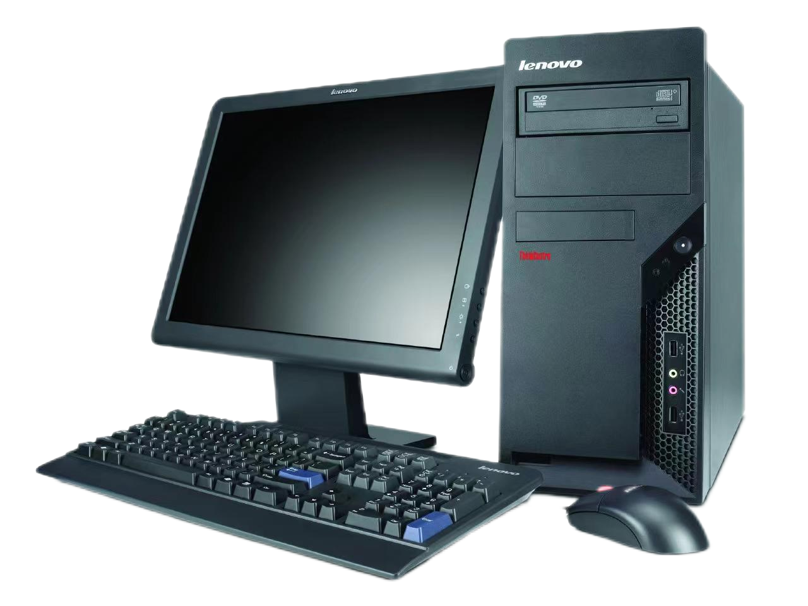
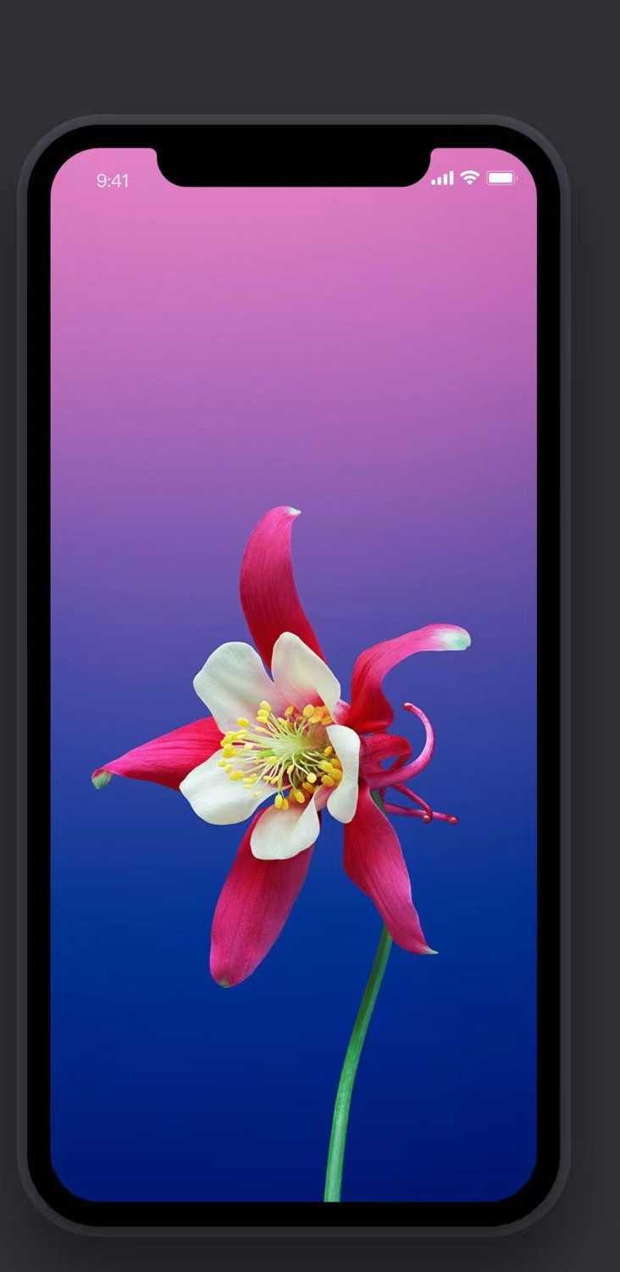
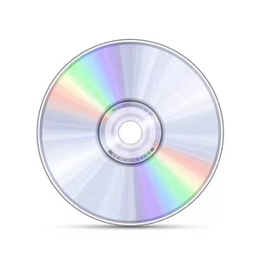
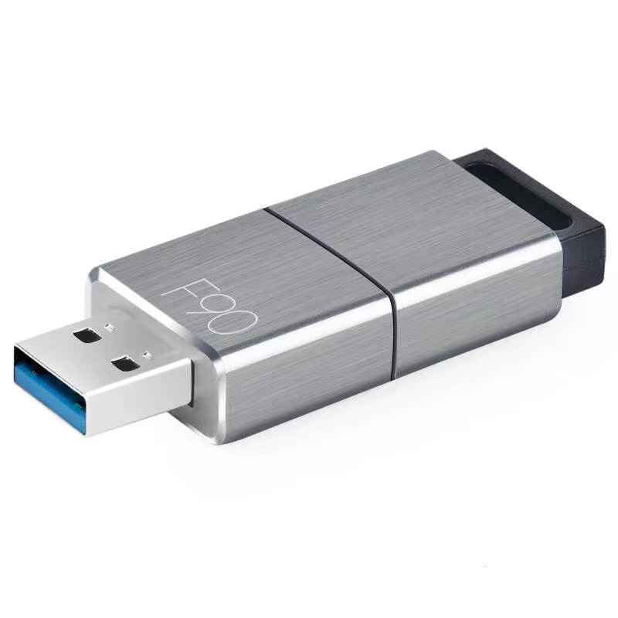

1．认识数据存储的设备
收集数据后，可以将数据保存在相应的存储设备中，你认识下图所示的数据存储设备吗？如果认识，请在方框里打“√”
认一认
□ 计算机
□ 智能手机
□ 光盘
□ u盘

Slide 7
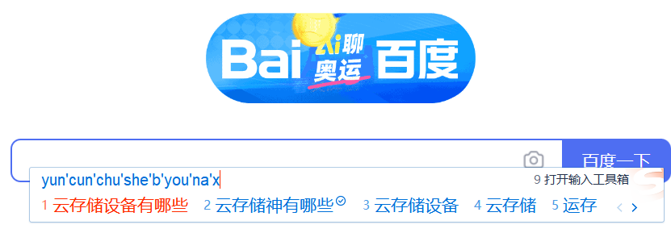

2．了解云存储的常见形式
随着网络应用的普及，现在常用一种互联网在线存储的形式，将数据存放在网络服务器上，这种方式叫什么？并上网查找常用的云存储有哪些，以及它的优点？
搜一搜

Slide 8

3．确定在线推介家乡名人的思路
理一理，当家乡名人推介官确定使用在线推介家乡名人的思路，并填空。
理一理
01
03
02

Slide 9

随着互联网的发展，数据的传输、存储和交换方式发生了巨大的变化，威胁数据安全的因素也逐渐增多，思考如何保障数据安全呢？

Slide 10

1.收集家乡名人数据
2.在线推介家乡历史名人
3.评选最美推介官

Slide 11
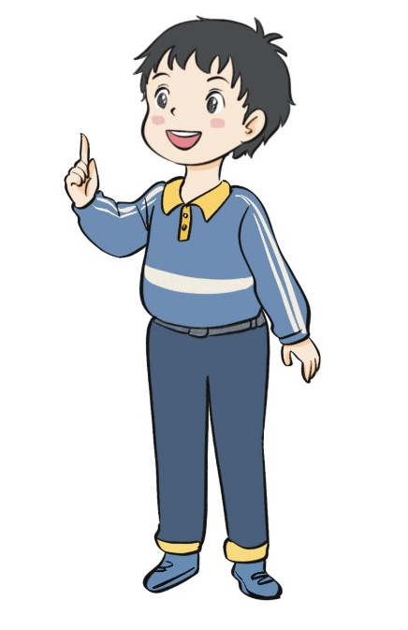
1．选择合适的存储设备
分组收集家乡名人相关的数据内容并整合成视频、图片、海报等形式，并选择不同的存储方式，进行比较纸张存储、磁盘存储和云存储的优缺点，填写下表。
议一议
存储方式 | 优点 | 缺点
纸张存储
磁盘存储
云存储

Slide 12

2．在线推介家乡名人
小组讨论交流，选择一种在线推介方式，登录账号进行推介，并统计点赞人数。
做一做
推介名人
推介理由
存储方法
推介方式
点赞人数

Slide 13

3．评选最美推介官
分组汇报展示，通过网络在线统计点赞人数，评选出最美推介官。
选一选

Slide 14

数据存储的安全意识

Slide 15
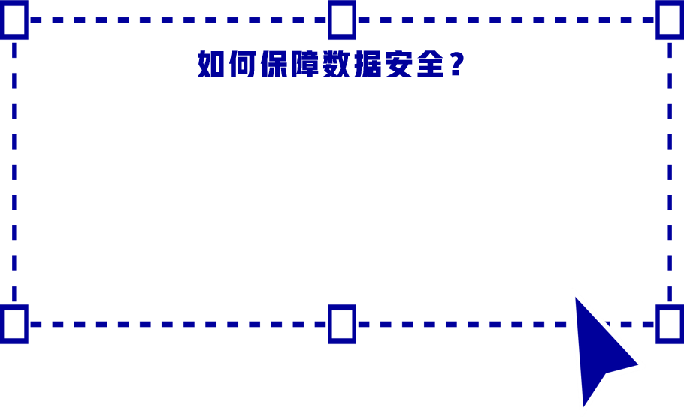

如何保障数据安全？
填一填
观看视频，小组讨论交流有哪些方法可以保障数据安全呢？
1.选择可靠的数据存储设备，如服务器、硬盘等。
2.定期备份数据，以防止数据丢失或损坏。
3.遵循法律法规和相关标准，确保数据的合规性和安全性。
4.

Slide 16


Slide 17

很多商场、超市、酒店，甚至旅游景区都提供免费公共WiFi,使用这些WiFi时，应该注意哪些方面问题才能避免安全问题的困扰？

Slide 18

义务教育《信息科技》四年级上册
第2单元 争做家乡推广大使
第7课 在线推介家乡名人

